Slide 1
MICROSOFT SERVICE &DEVOPS
onemacoto@outlook.com

Slide 2
微服务架构总体技术体系
接入层
Nginx内部
Nginx（四层负载+七层负载）外部
交付流水线工程
网关层
内部GW
Mobile GW
H5 GW
微服务开发框架
持续交付流水线
DEVOPS
工程实践与规范
聚合服务层（BFF）
业务服务层
基础服务
支撑服务
注册发现
集中配置
容错限流
认证授权
调度中心
平台服务
发布系统（Jenkins）
日志聚合ELK
链路监控ZIPKIN
Mertrix
监控
数据库
缓存Redis
MQ
基础设施层
计算
网络
存储
基础设施监控
安全

Slide 3



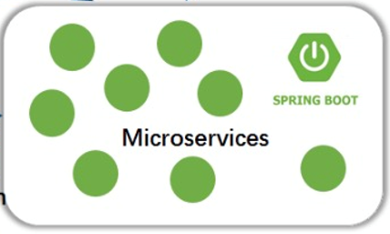






Spring CLOUd 生态技术栈
服务注册发现
配置中心
链路监控
服务
网关
日志监控
熔断监控
Hystrix DashBoard
服务监控
容错限流
Metrics监控

Slide 4




WEB服务器
微服务（A业务）
Nginx四层
注册中心
Eureka
微服务（B业务）
API网关（zuul）
Request
报文请求
Nginx四层
微服务（C业务）
MySQL
WEB服务器
认证服务器
JWT Token生成

Slide 5
Checkstyle plugin
Editplus
Winscp
Putty
Securitycrt
Typro

Slide 6
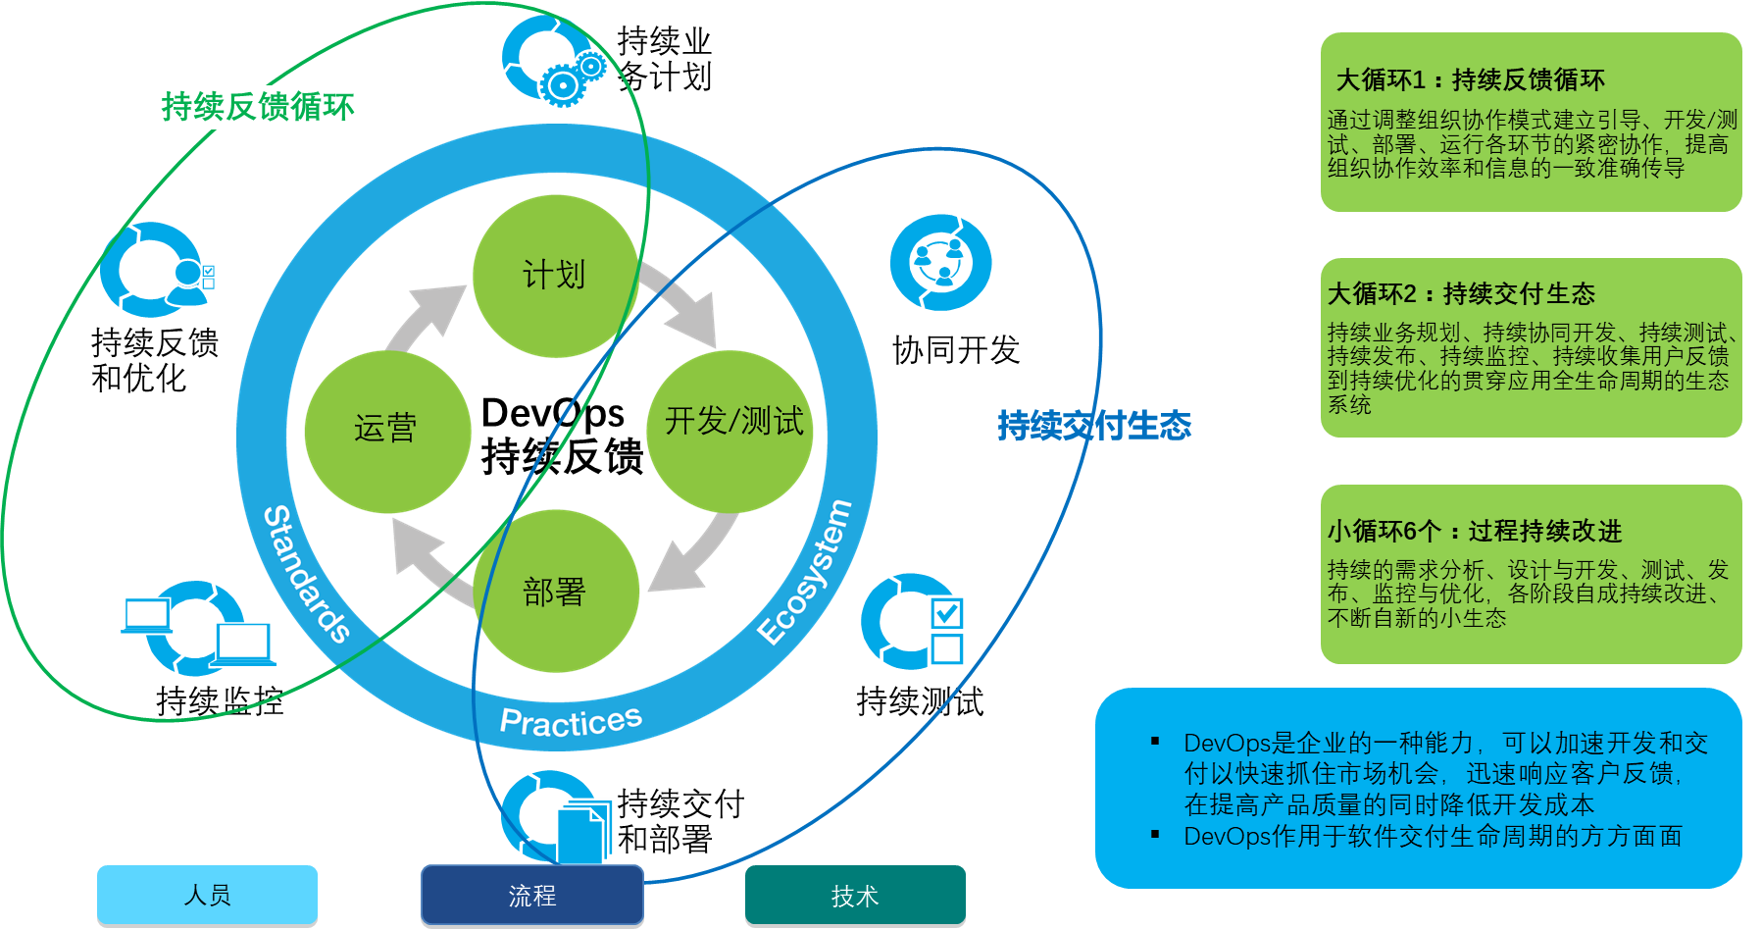

Slide 7
Notes:
发布系统：
https://www.spinnaker.io/
https://github.com/meolu/walle-web
https://gitee.com/lianqu1990/morphling
分布式调度中心：
https://vipshop.github.io/Saturn/#/
http://www.xuxueli.com/xxl-job/#/
http://elasticjob.io/docs/elastic-job-lite/00-overview/

Slide 8
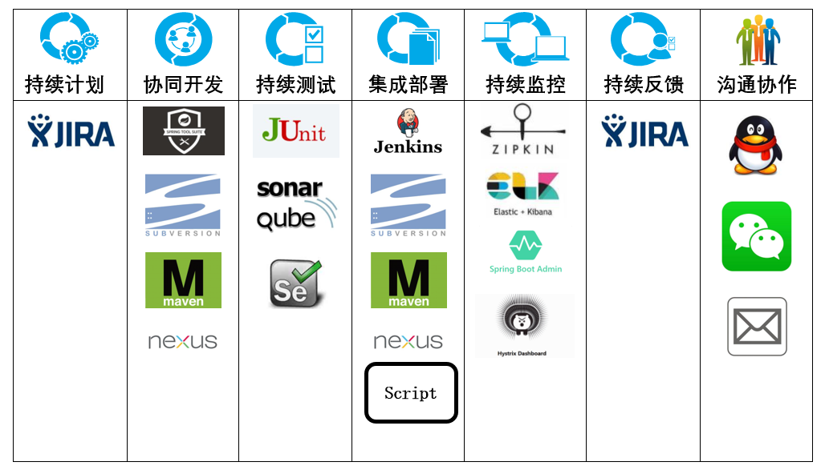

Slide 9
发布策略 | 传统发布 | 金丝雀发布 | 蓝绿发布
发布前
发布中
发布后
负载均衡
负载均衡
负载均衡
V1
V1
V1
V1
V1
V1
V1
V1
V1
V2
V2
V2
负载均衡
V1
V1
V2
负载均衡
负载均衡
负载均衡
V2
V2
V2
V2
V2
V2
V1
V1
V1
V2
V2
V2

Slide 11
YOU
thank

